Slide 1
부품을 교체하기에 앞서
교체할 부품이 KiCad 라이브러리에 있는지 먼저 확인합니다.
없을 경우, 온라인으로 검색하여 찾은 후 라이브러리에 추가합니다.
부품 검색 엔진: www.componentsearchengine.com
추가하는 방법은 유튜브 등을 참고하세요
https://www.youtube.com/watch?v=7qVhKbithF0&t=1237s

Slide 2
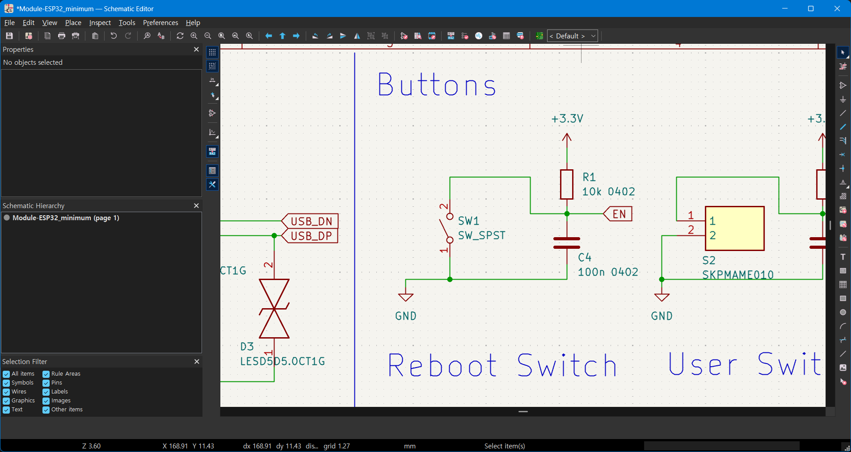
1. 부품 추가하기
오른쪽 아이콘을 누르거나 단축키 ‘A’키를 눌러서 부품 추가하기
대체할 부품 심볼

Slide 3
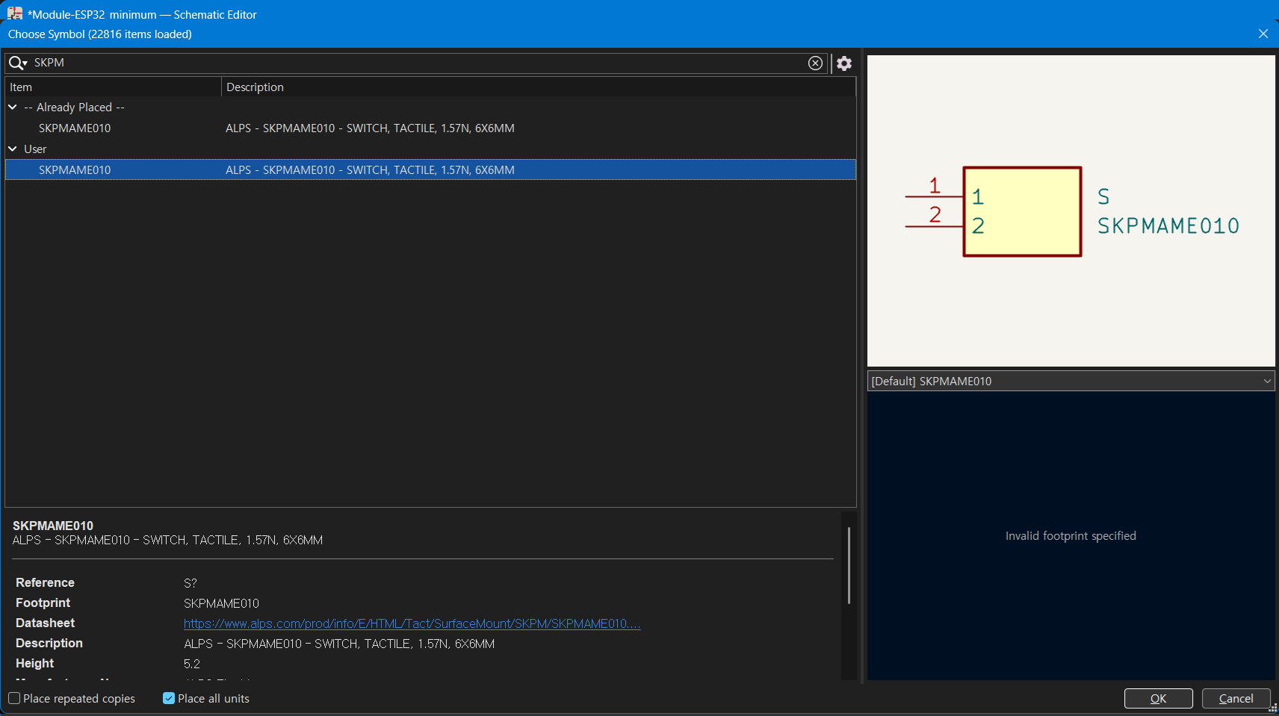
2. 심볼 라이브러리에서 부품 찾기
라이브러리 필터에 이름을 입력(예: SKPMAME010) 후, OK

Slide 4
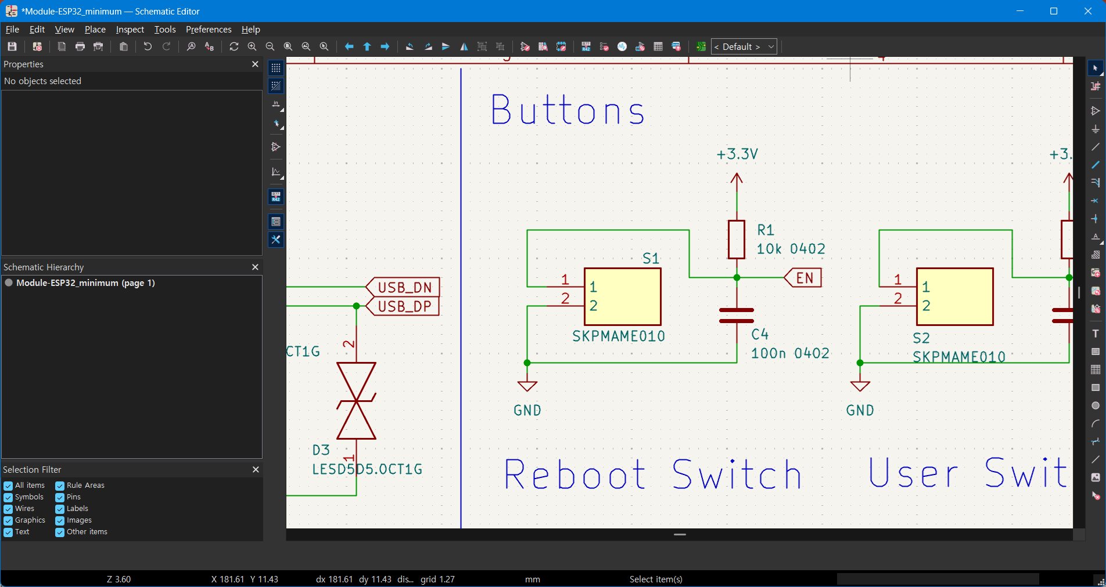
3. 심볼 변경하기
기존의 심볼을 지운 후, 추가한 심볼을 그자리에 넣고 선 연결
추가된 부품 심볼

Slide 5


4. PCB 편집기 창으로 이동
‘PCB 편집기로 이동’ 아이콘을 클릭하여 이동

Slide 6
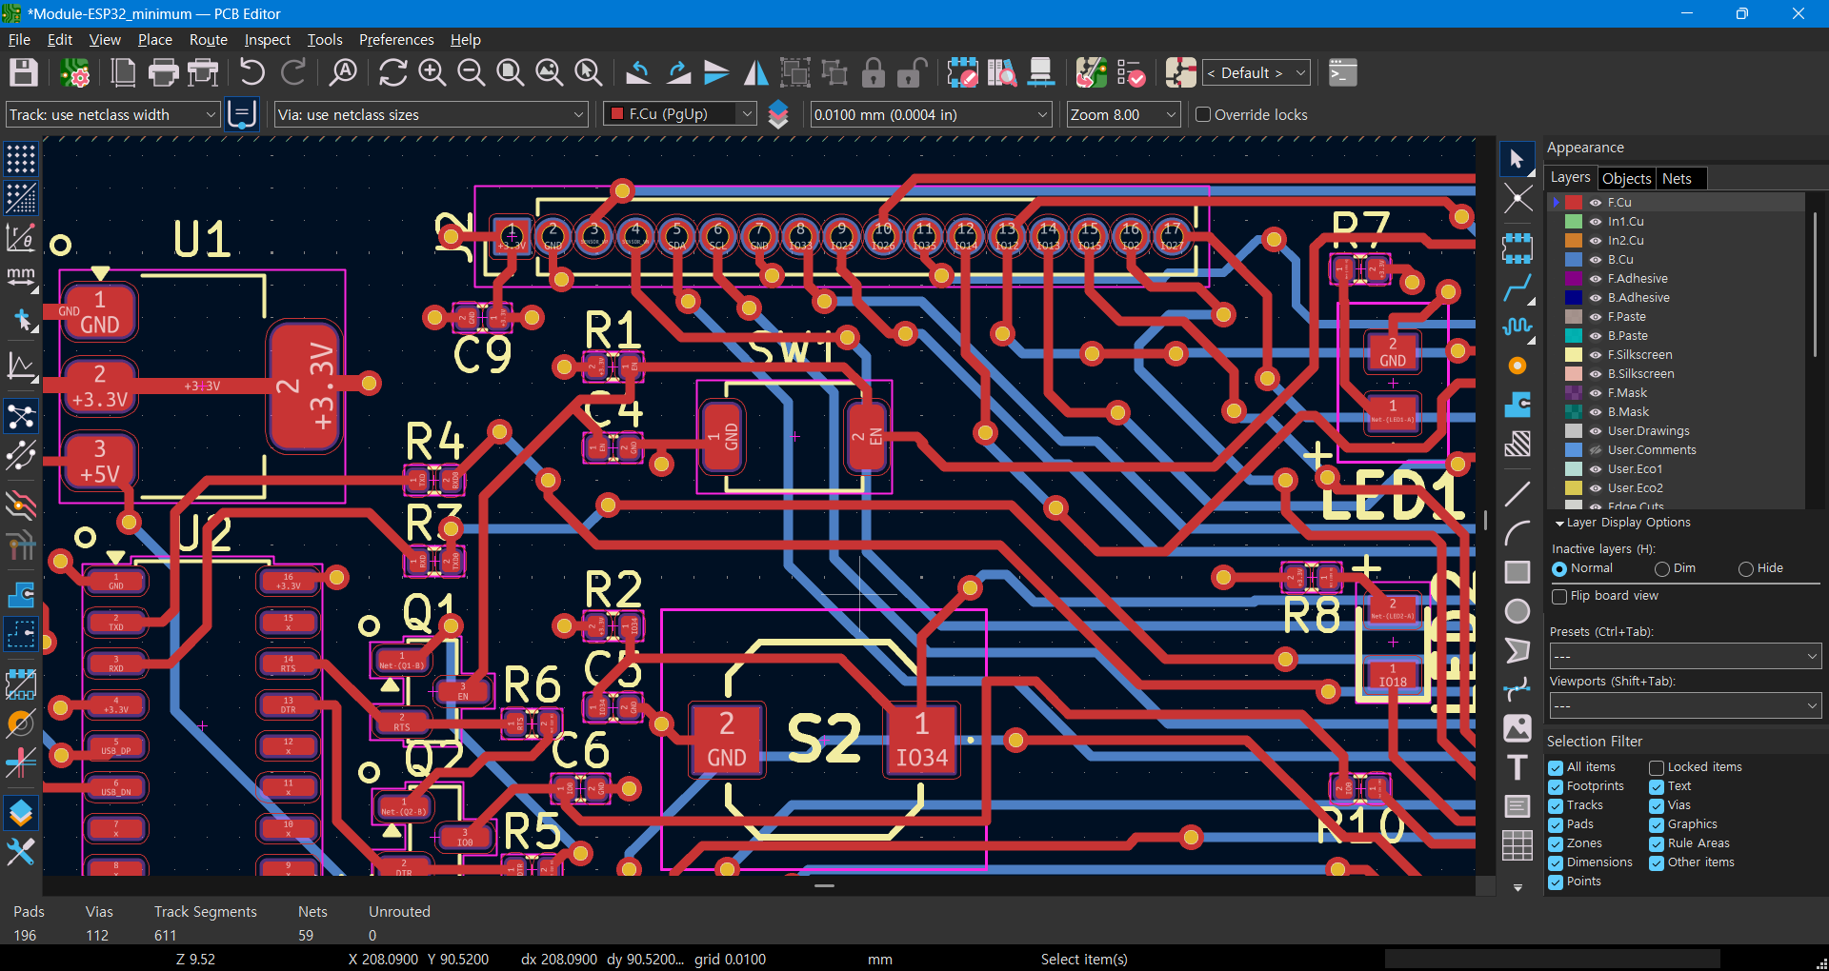

5. PCB 업데이트하기
‘Schematic으로부터 PCB 업데이트’하기 아이콘 누르기
대체할 부품 심볼

Slide 7
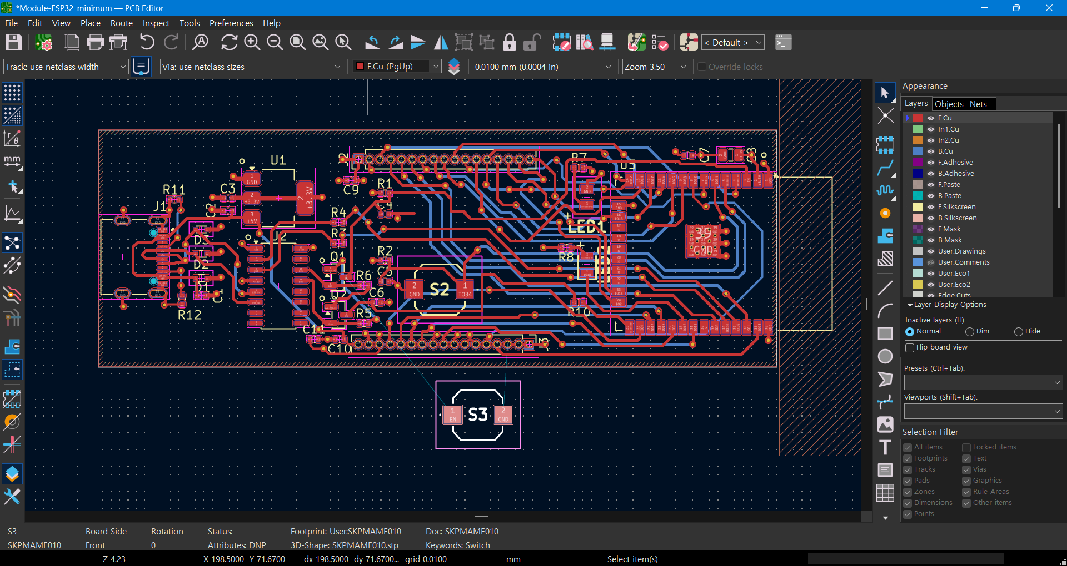
6. 추가된 부품 놓기
새로 추가된 부품의 Footprint를 원하는 위치에 놓기

Slide 8
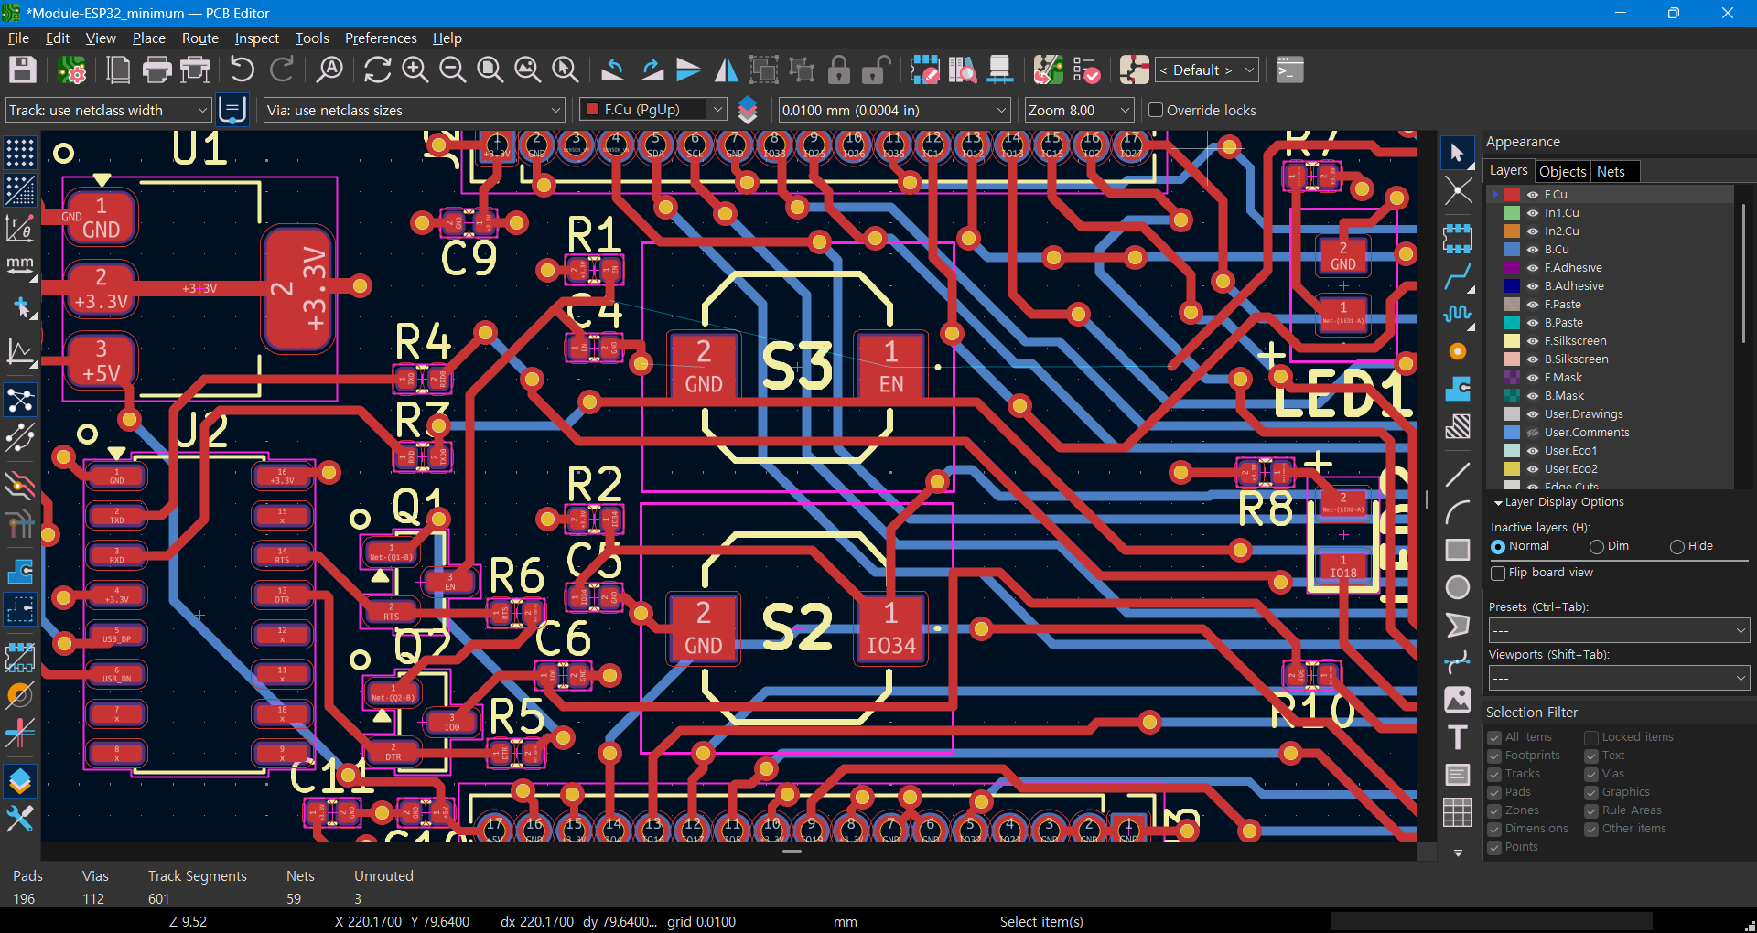
7. 배선 재 연결
추가된 부품의 끊어진 배선을 다시 연결

Slide 9
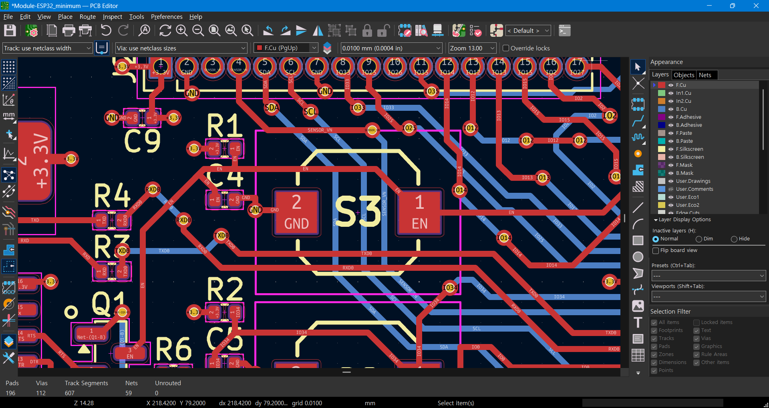
8. 주변 선 정리
추가된 부품과 기존 배선의 충돌을 방지하기위해 주변 배선을 이동함

